Slide 1
Mantık Devreleri
DERS 13

Slide 2
Sayıcılar (Counter )
Senkron Sayıcılar (Eşzamanlı Paralel Sayıcılar)

Slide 3
GİRİŞ
Asenkron sayıcılarda temel işlem; tetikleme sinyalinin ilk FF’ye uygulanması ve FF’lerdeki
konum değişikliğinin bir yayılım gecikmesi sonucunda takip eden FF’lere sırası ile
aktarılmasıdır. Bu durumda, FF’lerin konum değiştirmelerinin neden olduğu gecikme (bilgi
aktarımı sırasında) sebebiyle bir zaman kaybı olmakta ve sayma hızı azalmaktadır. Bilgi
aktarımı sırasında oluşan zaman kaybını azaltmak ve sayma hızını artırmak amacıyla,
tetikleme sinyalinin tüm FF girişlerine aynı anda uygulandığı ‘senkron sayıcı’ olarak
adlandırılan sayıcılar geliştirilmiştir.
Senkron (eş zamanlı) kelimesi, herhangi bir devrede bulunan elemanların ve devrede oluşan
olayların birbiri ile zaman ilişkisi içerisinde bulunduğunu belirtir. Senkron kelimesinin
sayıcılar ile birlikte kullanılması, sayıcıda bulunan tüm FF’lerin tetikleme girişlerine aynı
tetikleme sinyalinin uygulanması anlamına gelir.
Tüm FF’lerin tek bir tetikleme sinyali ile tetiklendiği senkron sayıcılarda, FF’ler kontrol
girişlerinin durumlarına bağlı olarak konum değiştirirler.

Slide 4
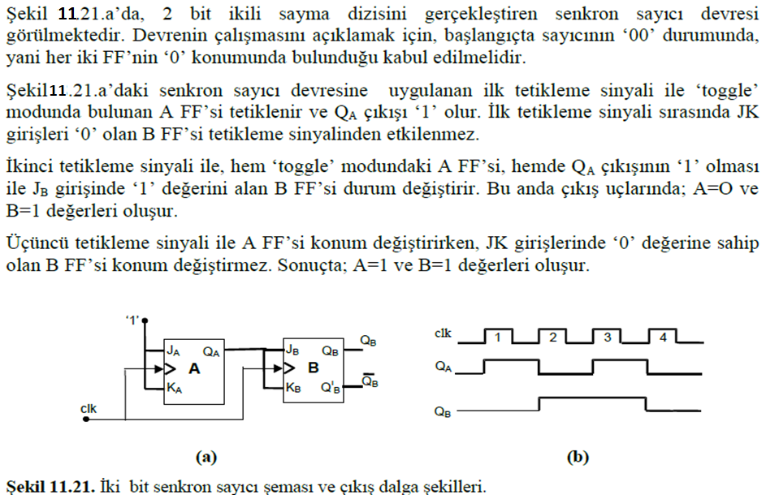
İki ve Üç Bitlik Senkron Yukarı Sayıcılar

Slide 5
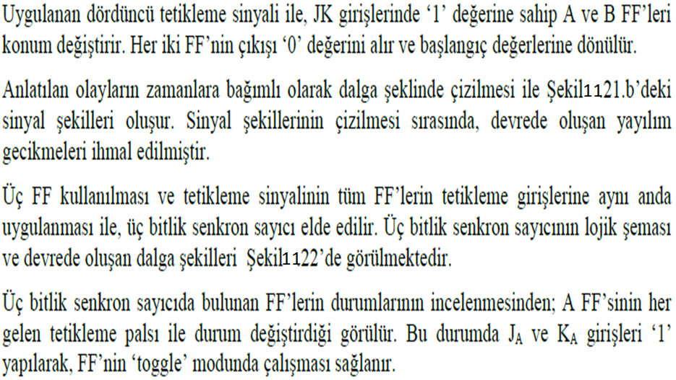

Slide 6
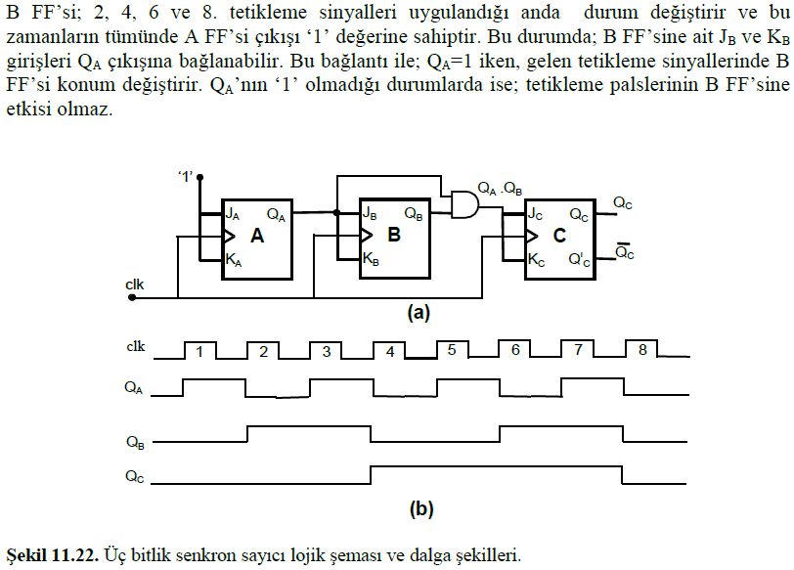

Slide 7
Üç bitlik sayma işlemini özetleyen doğruluk tablosunun veya dalga şekillerinin
incelenmesinden; C FF’sinin durum değiştirdiği anlarda QA ve QB değerlerinin ‘1’ olduğu
bulunur. Bu durumda; QA ve QB çıkışlarının ‘VE’ kapısına uygulanması ve kapı çıkışının JCKC
girişlerine bağlanması ile gerekli şartlar sağlanır. QA ve QB çıkışlarının ‘1’ olduğu
anlarda, JC-KC girişlerine ‘1’ uygulanır. Bu anlarda gelen tetikleme sinyalleri ile C FF’si
konum değiştirirken, diğer zamanlarda uygulanan tetikleme sinyalinin bir etkisi olmaz.

Slide 8
Dört Bitlik ve BCD Senkron Yukarı Sayıcılar
Şekil 11.23’de negatif kenar tetiklemeli FF’ler ile oluşturulan, dört bitlik senkron yukarı
sayıcı lojik şeması görülmektedir. Şekilden görüleceği üzere; A, B ve C FF’lerinin
bağlantılarının, üç bitlik senkron sayıcıdan farkı yoktur.
Devrenin çalışmasını açıklamak için, ilk anda tüm FF çıkışlarının ‘0’ olduğu kabul edilir. İlk
tetikleme sinyali ile, A FF’si konum değiştirerek ‘1’ değerini alır ve B FF’sinin J-K
girişlerini ‘1’ yapar. Ancak bu konum değişikliği FF’nin yayılım gecikmesine bağlıdır.
Örneğin; yayılım gecikmesi 20nsn ise, B FF’sinin JK girişlerindeki değer değişimi 20nsn sonra etkili olur. Yayılım gecikmesinin sonucu olarak, ilk tetikleme sinyali ile yalnızca A
FF’si konum değiştirir, diğer FF’lerde bir değişiklik olmaz.
İkinci tetikleme sinyali ile, ‘toggle’ modu çalışma şartı sağlanan A ve B FF’leri etkilenir. Bu
sinyal ile A FF’sinin çıkışı 1’den 0’a giderken, B FF’sinin çıkışı 0’dan 1’e değişir. Bu anda
C ve D FF’lerinin J-K girişleri ‘0’ olduğundan konum değiştirmezler. İkinci tetikleme
sinyali sonucunda çıkışlardaki değerler; D=0, C=0, B=1, A=0 olduğundan, çıkış (2)10
değerine eşittir.

Slide 9
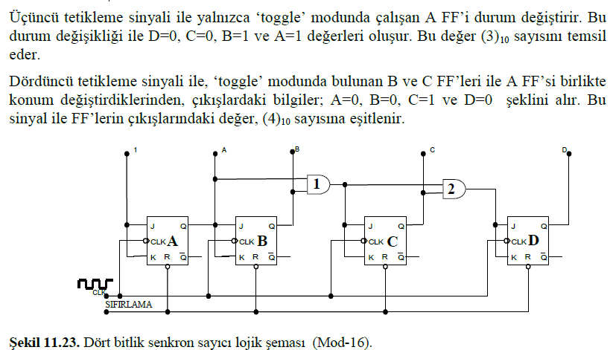

Slide 10
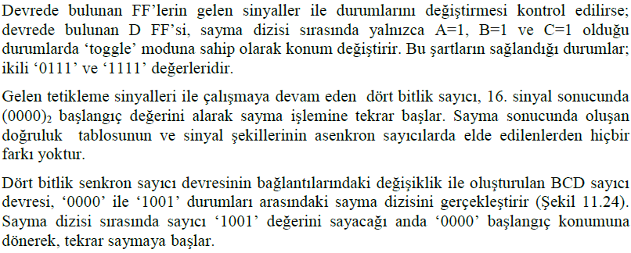

Slide 11
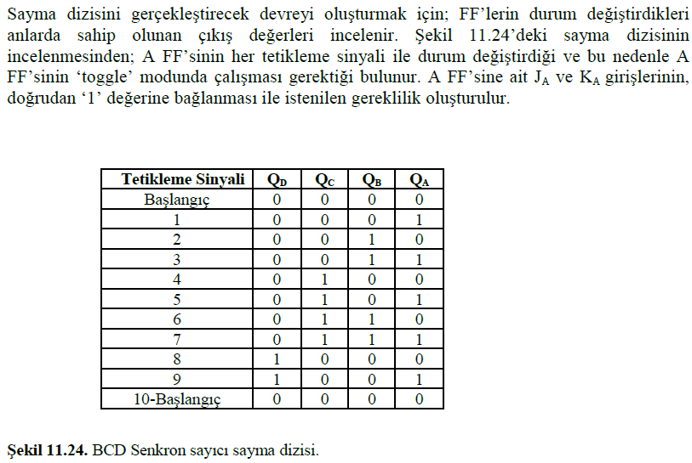

Slide 12
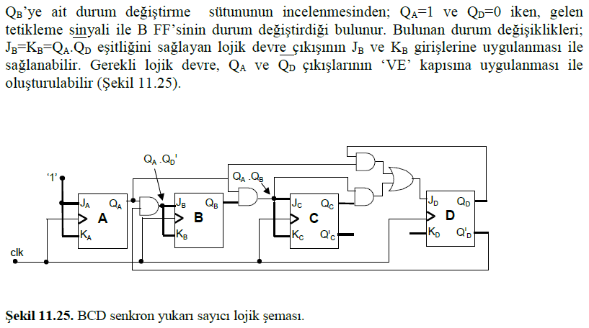

Slide 13
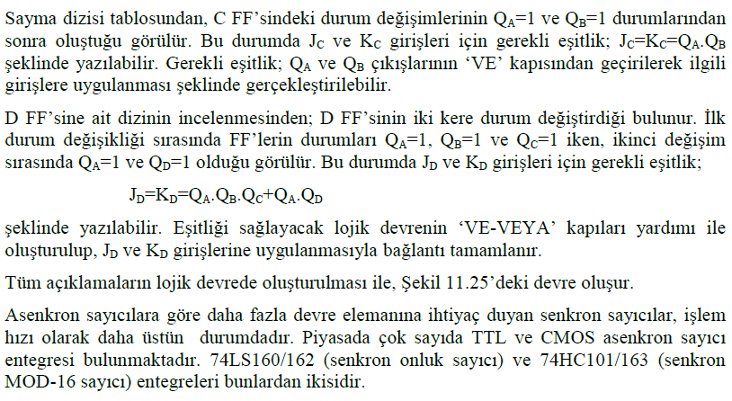

Slide 14
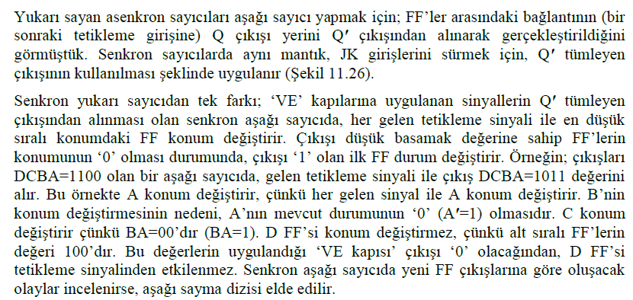
Senkron Aşağı Sayıcı

Slide 15
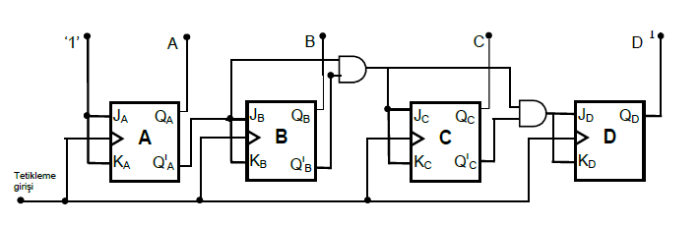
Şekil 11.26. Dört bitlik senkron aşağı sayıcı lojik şeması.

Slide 16
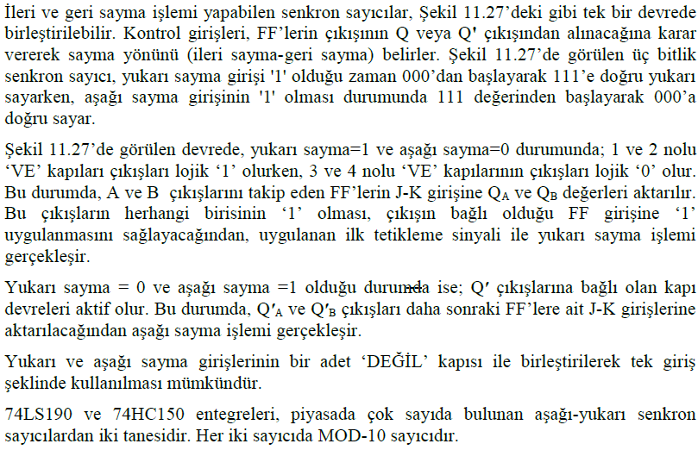
Senkron Yukarı - Aşağı Sayıcı

Slide 17
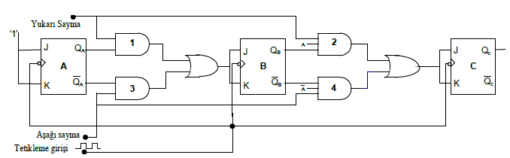
Şekil 11.27. Senkron yukarı / aşağı sayıcı (Mod-8).

Slide 18
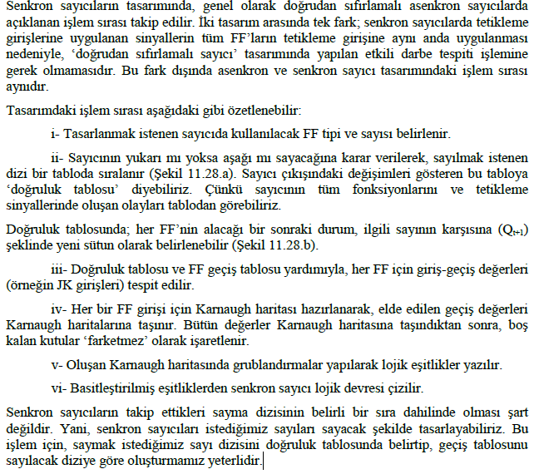
Senkron Sayıcıların Tasarımı

Slide 19

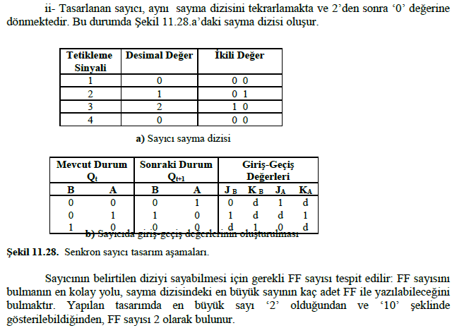

Slide 20
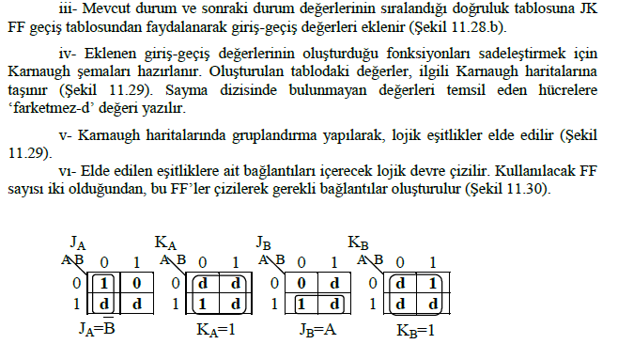

Slide 21
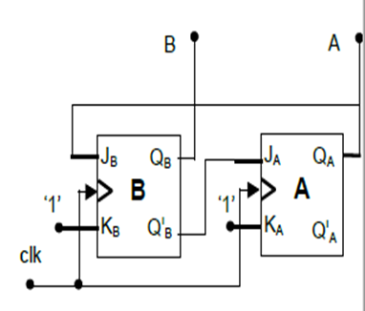

Slide 22
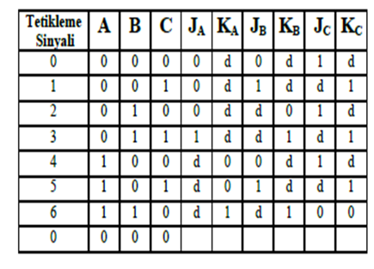

Slide 23
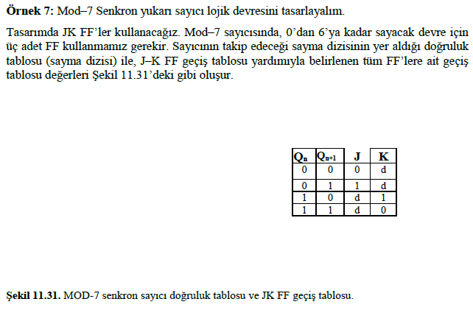

Slide 24
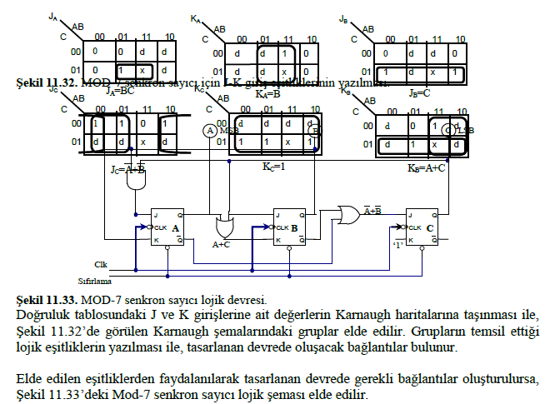

Slide 25
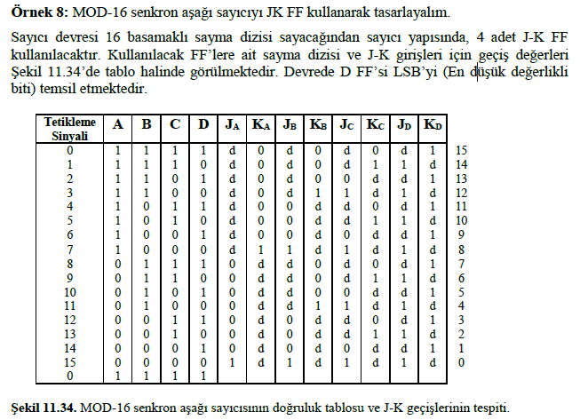

Slide 26
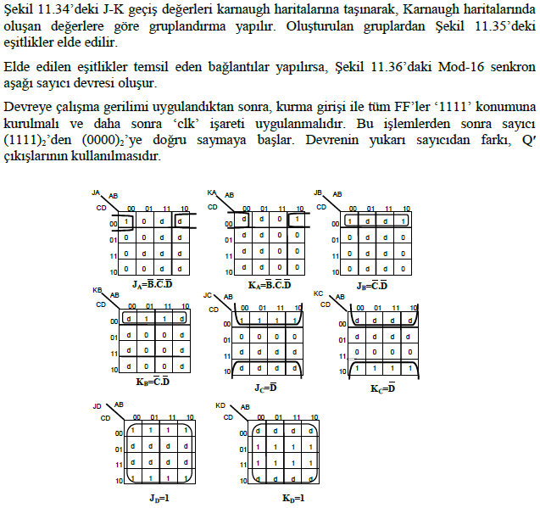

Slide 27
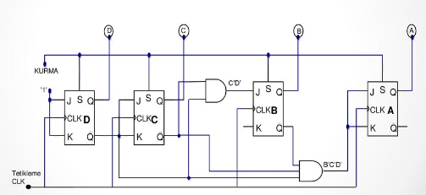
Şekil 11.36. Mod-16 senkron aşağı sayıcı lojik şeması.

Slide 28
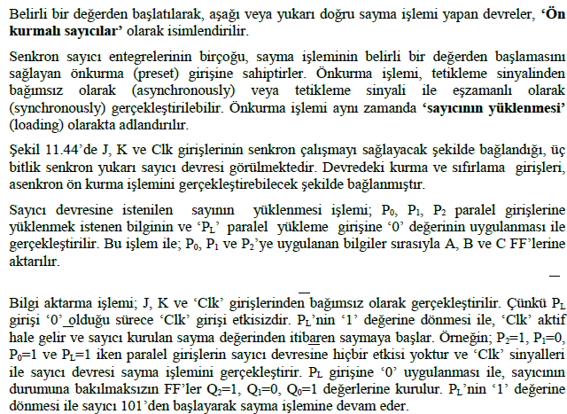
Ön Kurmalı Sayıcılar

Slide 29
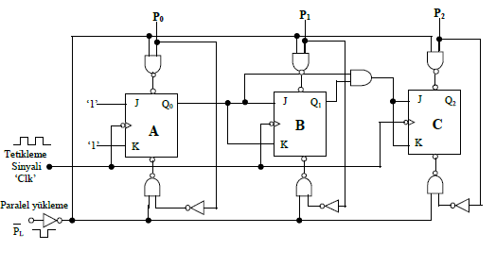
Şekil 11.44. Asenkron önkurmalı senkron sayıcı devresi lojik şeması.

Slide 30
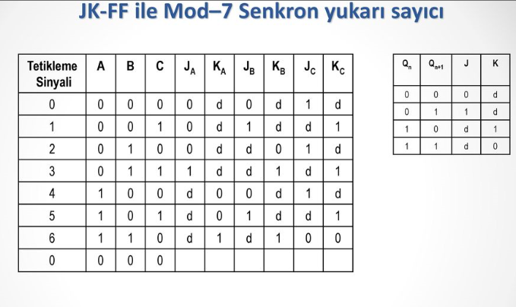
ÖRNEK

Slide 31
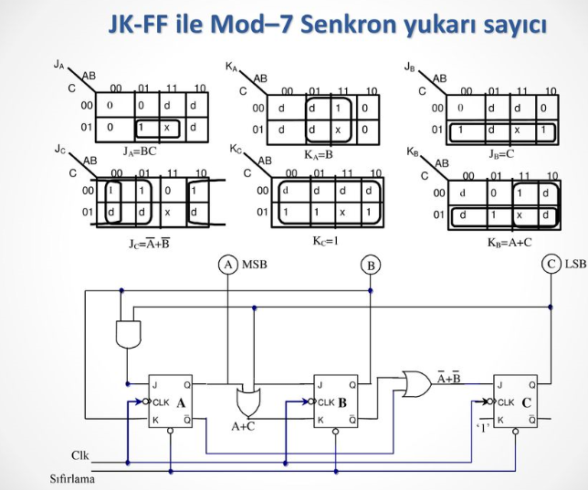

Slide 32
Sayıcı Uygulamaları
Sağa / Sola Yuruyen Işıklar
74193 yukarı / aşağı sayıcı entegreci kullanarak, sağa veya sola doğru yanan ışıklar
oluşturmak mümkündür (Şekil 11.59).
74193 entegresi ile yukarı / aşağı saydırma işlemi yapılabilir. 0000 ile 1111 değerleri
arasında yukarı/aşağı sayma yapan entegrenin çıkışı, 4 hattan 16 hatta kod çözücü (onaltılı
kod çözücü) olan 74154 entegresine giriş olarak uygulanır. Bu durumda 16 LED’in sağa
veya sola yanması kontrolü yapılabilir. Devredeki LED’lerin sağa / sola yanması işlemi, ‘VE
DEĞİL’ kapıları A,B,C,D kapıları yardımı ile gerçekleştirilir.
Şekil 11.59’daki devrenin çalışmasını açıklayabilmek için; ‘A’ kapısının 1 nolu girişinin
‘lojik 0’ ve ‘B’ kapısının 5 nolu girişinin lojik ‘1’ olduğunu kabul edelim. ‘C’ ve ‘D’
kapılarının bağlantı şekillerinden dolayı, belirtilen iki noktadaki lojik değerler devamlı
birbirinin tersidir. ‘B’ kapısının girişlerinden birisinin ‘lojik 1’ olması nedeni ile, tetikleme
sinyali 74193 entegresinin ‘yukarı sayma’ girişinde gözükür ve sayıcı 0000’den başlayarak
yukarı doğru saymaya başlar.

Slide 33
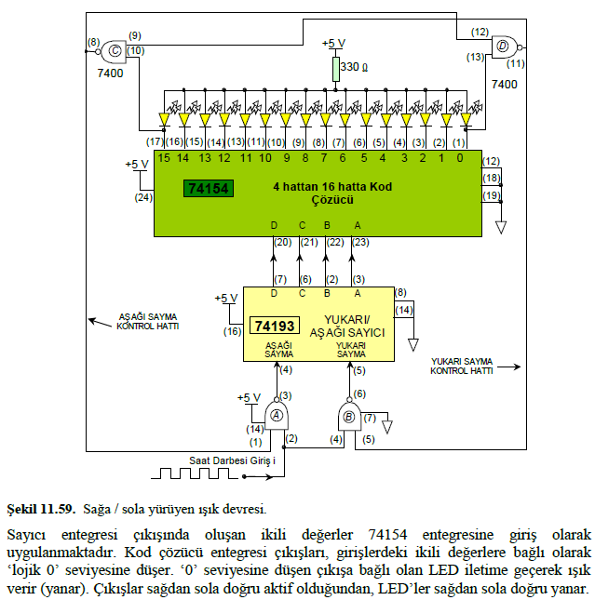

Slide 34
Sayıcı çıkışındaki sayma değeri ‘1111’ değerine ulaşınca en soldaki LED yanar ve ‘C’
kapısının girişlerinden birisi ‘0’ olur. Girişlerinden birisi ‘0’ olan ‘C’ kapısının çıkışı ‘1’ olur
ve ‘A’ kapısının ‘1’ nolu pine bağlı olan ucu ‘lojik 1’ olur. ‘A’ kapısının çıkışı ‘1’ değerini
alır ve 74154 entegresinin ‘aşağı sayma’ ucunu aktif hale getirir. Aynı anda, ‘C’ kapısının
çıkışı ‘D’ kapısının girişini de ‘1’ yapar ve her iki girişinde ‘1’ olan ‘D’ kapısı çıkışında
‘lojik 0’ oluşur. ‘D’ kapısı çıkışında oluşan ‘0’ değeri, tetikleme sinyalinin ‘B’ kapısı
üzerinden ‘yukarı sayma’ ucuna uygulanmasına engel olur. ‘D’ kapısının çıkışındaki ‘lojik
0’ değerinin ‘C’ kapısına giriş olarak uygulanması, kod çözücü entegrenin en solundaki
çıkışının ‘0’ olmaması durumunda bile ‘aşağı sayma’ ucunun aktif olarak kalmasını sağlar.
Sayıcı entegresinin aşağı doğru sayması, kod çözücü çıkışlarının soldan sağa doğru aktif
olmasını (lojik 0) ve LED’lerin soldan sağa doğru yanmasını sağlar. Sayma işlemi ‘0000’
değerine ulaştığı anda, ‘B’ kapısı çıkışı tekrar ‘yukarı sayma’ girişini aktif yapar ve LED’ler
sağdan sola doğru yanmaya başlar.
Dijital Saat
Sayıcıların yaygın kullanıldığı yerlerden birisi, dijital (sayısal) saatlerdir (Şekil 11.60).
Sayısal saatlerde; saat, dakika ve saniye olarak bulunulan an gösterilir.
Şekil 11.60’daki dijital saat devresinin çalışması için gerekli besleme gerilimi ve sayma
işlemi için gerekli tetikleme sinyali, 220 V / 50Hz şehir şebekesinden elde edilir. 220 V AC
gerilim doğrultmaç devresi ile +5V DC gerilim şekline dönüştürülürken, 50 Hz’lik sinyal 1
Hz’lik tetikleme sinyali şekline dönüştürülür. Bu işlemler için; dalga şekillendirici ve 50’ye
bölen devreler kullanılır.
Saat devresindeki saniye sayıcı devreye uygulanan tetikleme sinyali, saniye sayma işleminin
yanında dakika ve saat sayma işlemleri içinde kullanılır.

Slide 35
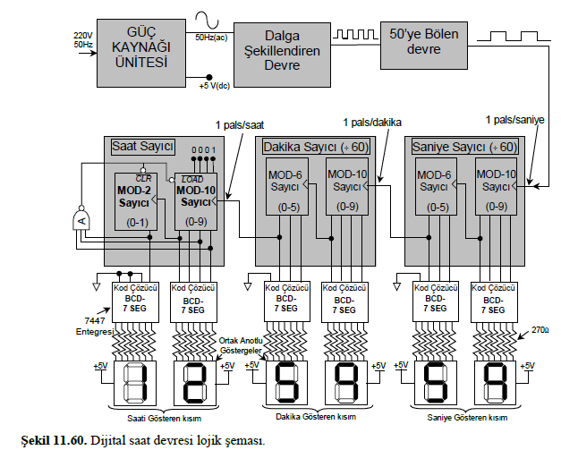

Slide 36
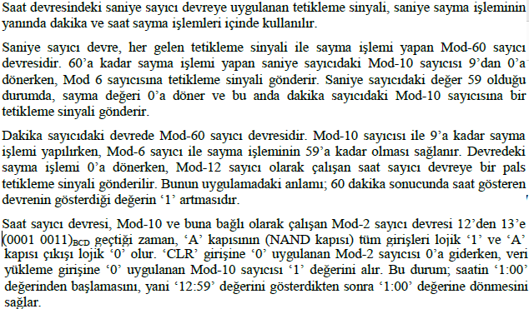

Slide 37
DİNLEDİĞİNİZ İÇİN TEŞEKKÜR EDERİZ

